Slide 1
Bir psikolojik yapı olarak "başarı" ve madde geliştirme süreci
Yrd. Doç. Dr. Ömer Kutlu

Slide 2
Eğitim, birey davranışlarda kasıtlı olarak istendik davranış değişikliği meydana getirme sürecidir (Ertürk, 1972).
Bu davranış değişikliklerinin neler olduğu ve bu değişikliğin nasıl meydana getirileceği öğretim programlarınca belirlenen kazanımlar ve önerilen sınıf içi etkinliklerle gözlenebilir.
Tüm bu eğitim süreçlerinin başarıya ulaşıp ulaşmadığının kararının verilmesi için ise ölçme ve değerlendirme uygulamalarına başvurulmaktadır.

Slide 3
Ölçme, eğitim bağlamında, öğrencinin sergilediği performansın sayılarla(notlarla) ifade edilmesidir.
Değerlendirme ise, ölçme sonucunda elde edilen sayılarla, bir ölçüt çerçevesinde, öğrenci hakkında bir karar varma işlemidir.

Slide 4
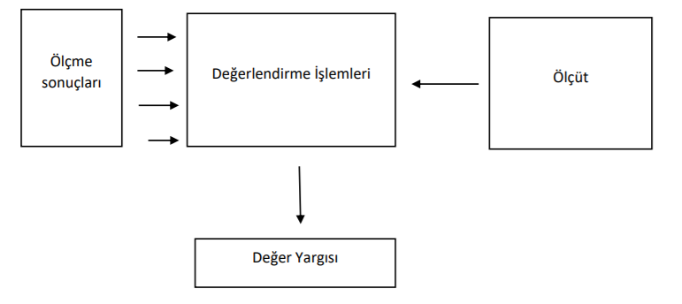
Eğitim Süreci İçinde Ölçme ve Değerlendirme
Baykul ve Turgut (2013)

Slide 5
Gronlund (1968), başarıyı tanımlarken öğrenci gelişiminin değerlendirilmesinde kazanımların önemini vurgulamaktadır.
Test puanlarıyla, öğretmenlerin verdiği notlarla ya da her ikisiyle belirlenen ders kapsamında edinilmiş bilgi ya da kazanılmış beceriler (Good, 1945).

Slide 6
Öğrenci davranışlarını bilişsel, duyuşsal ve psikomotor olmak üzere üç grupta incelenmektedir ve yalnızca zihinsel davranışları içeren bilişsel alanın içeriğinin başarı ve yetenek olarak adlandırılabilir (Haladyna, 1997).
Başarı testleri, belli bir eğitim ya da öğretim programının etkisini ölçmek üzere tasarlanmış testler olarak tanımlamıştır (Anastasi, 1982).
Başarı testleri, belli bir öğrenme alanında öğrencilerin durumu belirlemek amacıyla kullanılan ölçme araçları başarı testi olarak adlandırılmaktadır (Erkuş, 2012).

Slide 7
Başarı testleri, standart ve öğretmen yapımı olmak üzere iki başlık altında incelenmektedir.
Belli soru örnekleminden oluşan, uygulanması ve puanlanması için belirgin kuralları olan ve geliştirildiği grubu temsil edebilir nitelikteki testler, standart başarı testleri olarak adlandırılmaktadır (Gronlund, 1965).
Standart test geliştirme adımları izlenerek geliştirilen standart testleri; kalitesi yüksek, deneme uygulamasıyla güvenirlik ve geçerlik delilleri toplanmış maddelerden oluşmaktadır.

Slide 8
Sınıf içi ölçmelerde, program kapsamındaki belli hedef davranışların ölçülmesi amaçlandığı için standart başarı testleri daha genel kalmaktadır (Ebel, 1965). Bu sebeple, öğretmenler tarafından, öğrenme çıktılarını ve içeriği ölçmek amacıyla çeşitli kâğıt-kalem testleri geliştirilmektedir.
Öğretmen yapımı testler, standart başarı testlerindeki standart çerçeveye sahip değildir.
Madde kalitesine, testin güvenirlik ve geçerliğine ilişkin bilgiler elde edilmemekle beraber uygulama şartlarında da standartlıktan söz edilemez; puan yorumlaması için norm grubu tanımlanmamıştır (Özgüven, 2012; Cohen ve Swerdlick, 2013).

Slide 9
KAYNAKLAR
Anastasi, A. (1982). Psychological Testing. New York : Mac Millian Pub. Co. Inc.
Baykul, Y. ve Turgut, F. (2012). Eğitimde Ölçme ve Değerlendirme. Ankara: Pegem Akademi.
Cohen, R. J. ve Swerdlik, M. E. (2010). Psikolojik Ölçme ve Değerleme: Testlere ve Ölçmeye Giriş. (E. Tavşancıl, Çev.). Ankara: Nobel. (2010).
Ebel, R. L. (1965). Measuring Educational Achievement. London: Prentice-Hall.
Erkuş, A. (2012). Psikolojide Ölçme ve Ölçek Geliştirme. Temel Kuramlar ve İşlemler. Ankara: Pegem Akademi.
Good, C. V. (1945). Dictionary of Education. New York: McGraw Hill Book Company.
Gronlund, N. E. (1968). Measurement and Evaluation in Teaching. New York: Macmillan.
Haladyna, T. M. (1997). Writing Test Items to Evaluate Higher Order Thinking. USA: Allyn&Bacon.
Özgüven, E. (2012). Psikolojik Testler. Ankara: Nobel.

